Slide 1
acompanhamento
pet-bcc / cap
Aula 1 - Algoritmos?
alcidesmig@gmail.com
(44) 9 99402419

Slide 2
O que é um algoritmo?
e pra que serve?
Sequência lógica e ordenada de passos para resolver um problema
Resolver problemas :D

Slide 3
pseudocódigo?
Pseudocódigo é uma forma genérica de escrever um algoritmo, utilizando uma linguagem simples (nativa a quem o escreve, de forma a ser entendida por qualquer pessoa) sem necessidade de conhecer a sintaxe de nenhuma linguagem de programação.

Slide 4
pseudocódigos - variedades
begin
scan a,b
if (a > b) then
write(a)
else
write(b)
end if
end
Input: ...
Output: ...
begin
read a,b
if (a > b) then
print(a)
else
print(b)
end if
end
InicioAlgoritmo
leia a, b
se (a > b) faça
escreva(a)
senão
escreva(b)
fim-se
FimAlgoritmo

Slide 5
pseudocódigos - variedades
Input: ...
Output: ...
begin
read a,b
if (a > b) then
print(a)
else
print(b)
end if
end
InicioAlgoritmo
leia a, b
se (a > b) faça
escreva(a)
senão
escreva(b)
fim-se
FimAlgoritmo
#include <stdio.h>
int main(){
int a, b;
scanf("%d %d", &a, &b);
if(a > b) {
printf("%d", a);
} else{
printf("%d", b);
}
return 0;
}
begin
scan a,b
if (a > b) then
write(a)
else
write(b)
end if
end

Slide 6
estrutura de um pseudocódigo
Input: ...
Output: ...
begin
if…
for…
while…
switch...
end

Slide 7
estrutura condicional - if
if (condição) then
<faça isso>
else
<faça isso>
endif
if (condição) then
<faça isso>
else if (condição) then
<faça isso>
else
<faça isso>
endif

Slide 8
estrutura condicional - if / exemplo
if (n mod 2 = 0) then
print( n/2 )
else if (n mod 5 = 0) then
print( n/5 )
endif

Slide 9
exercício
BHASKARA!

Slide 10
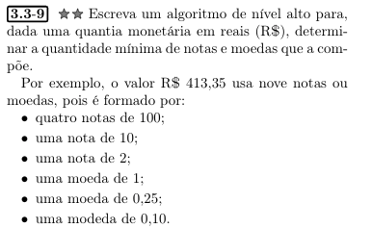
exercício
Dica: usar mod e div

Slide 11
estruturas de repetição - for e while
for i ← 0 to x step +1 do
<escopo>
endfor
while (condição) do
<escopo>
endwhile

Slide 12
estruturas de repetição - exemplos
for i ← 0 to x step +1 do
<escopo>
endfor
while (condição) do
<escopo>
endwhile

